Slide 1
Koçtaş –Mağaza İçi Satış Sistemleri (Miss)
Proje kısa açıklaması
Miss, Koçtaş mağazalarında satış personelleri tarafından kullanılan müşterilere mağazada stoğu bulunan/ bulunmayan ürünlerin satışının yapıldığı bir uygulamadır. Miss uygulaması müşterilere daha çok ürün seçeneği sunarken mobil ödeme seçeneği ile kasa kuyruğunda beklenmeden hatta mağazaya gelmeden sadece mağazayı arayarak alışveriş yapabilme seçeneği de sunar.
Hangi sorunu çözdü?
Mağaza personelleri tarafından yapılam manuel işlemler azaldı.
Süreçlerin dijitalleştirilmesi ile aynı zamanda müşterilerin bekleme süresi azaltılmıştır.
Sipariş oluşturmadan sipariş teslim edilmesine kadar olan tüm süreçlerde hatalar en aza indirilmiş olup müşteri memnuniyeti arttırılmıştır.
Mobil ödeme ile kasada beklenmeden hatta mağazaya gelmeden satınalma sağlanabilmektedir.
Miss – Mona entegrasyonu yapılarak müşteriye satışı yapılan hizmetlerin satış sırasında terminlenmesi sağlanarak terminleme sırasındaki problemler en aza indirilmiştir.
Miss uygulaması ile uygulama üzerinden dijitalleştirilen bu süreçler sayesinde mağazalar evrak yükünden kurtuldu.
Kullanılan teknolojiler
Sap RFC/ Sap Abap
Sap Po
Java
Android /İos
Kasa
Çevik yönetim kullanıldı mı?
Projenin en başından en sonuna kadar çevik yaklaşım kullanıldı.
Projelerin takibi, birbirinden farklı ekiplerin koordinasyonu, farklı şirketlerin koordinasyonu gibi başarılması zor olan tüm süreçler çevik yaklaşım ile başarıldı. Buna ek olarak, yapılan retro toplantıları sayesinde hem ekipler birbirini daha iyi tanıdı hem proje süreçleri daha iyi yönetildi.
Nasıl başardı?
Mağazalarda kullanılan satış sistemlerindeki eksiklikler ve sorunlar analiz edilerek yeni uygulama modeli inşa edildi. Proje içerisinde yapılacak olan geliştirmeler planlanarak Agile takım içerisinde iş birimleri, iş çözümleri analistler ve yazılım geliştirmecileri ile tamamlandı.
Neden sıra dışı bir başarı?
Miss uygulaması yeniliklere ve geliştirmelere açıktır. Uygulamanın sıradışı olmasını sağlayan en önemli özelliği sürekli olarak yeni ve farklı süreçlerin/geliştirmelerin eklenebilecek olması ve farklı perakende mağazaları için uyarlanabilecek olmasıdır.
Neyi dönüştürdü? (Kültürel dönüşüme etkisi)
Siparişlerin teslimatlarının uygulama üzerinden takip edilebilmesi sağlandı.
Miss uygulamasından stok kontrolü yapılması sağlandı.
Hizmet bankosuna gidilmeden hizmet ürünlerinin satılması sağlandı.
Ne sonuç verdi? (KPI)
Maliyet azaltıldı.
Miss uygulama performans hızının arttırılması ile satış hızlandırıldı. Eski süreçte müşteri siparişinin tamamlanması 15 dakika üzerinde sürerken Miss ile 1-2 dakikaya indirildi.
Hata oranı azaltılarak hata kaynaklı iadelerin önüne geçildi.

Slide 2

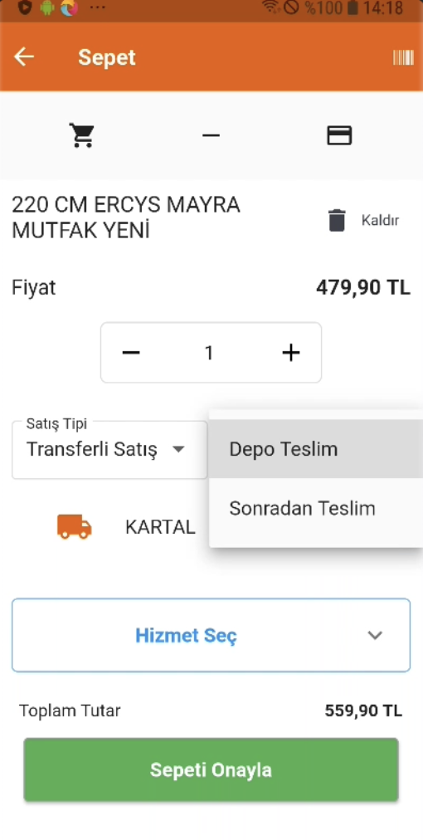
Koçtaş –In store Sales System (Miss)
Project Definition
Miss is an application used by salesperson in Koçtaş stores to sell products with or without stock in the store. The main functions of MISS system are registering customer to the DB, creating sales basket,stocks inquiries.
How did it succeed?
A new application model was built by analyzing the deficiencies and problems in the sales systems used in the stores. The developments has been made with Agile methodology by the project teams which contains business units, business solutions analysts and software developers
Which problem is solved?
Decreasing manual operations and burden of paperwork that is done by store employees
With in digitilization of the process, customer waiting time has been reduced.
With mobile payment, purchases can be made without waiting at the checkout or even coming to the store.
Errors have been minimized in all sales processes and customer satisfaction has been increased.
With the full integration of Mona, more accurate planning operation for sales of shipping and installation services
Why it is an extraordinary succes?
Miss application is open to innovations and improvements. The most important feature of the application that makes it extraordinary is that new and different processes/developments can be added continuously and adapted for different retail stores.
Results (KPI)
Inreasing customer satisfaction
Inreasing satisfaction of store employees
Reducing the workload of employess
Providing more product options to the customers.
Reducing sales transaction time from 15 minutes to 1-2 minutes
Used Technologies
Sap RFC/ Sap Abap
Sap Po
Java
Android /İos
Cash register

Slide 3
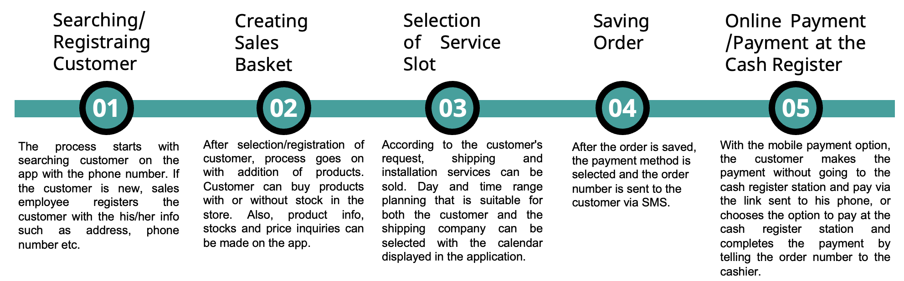
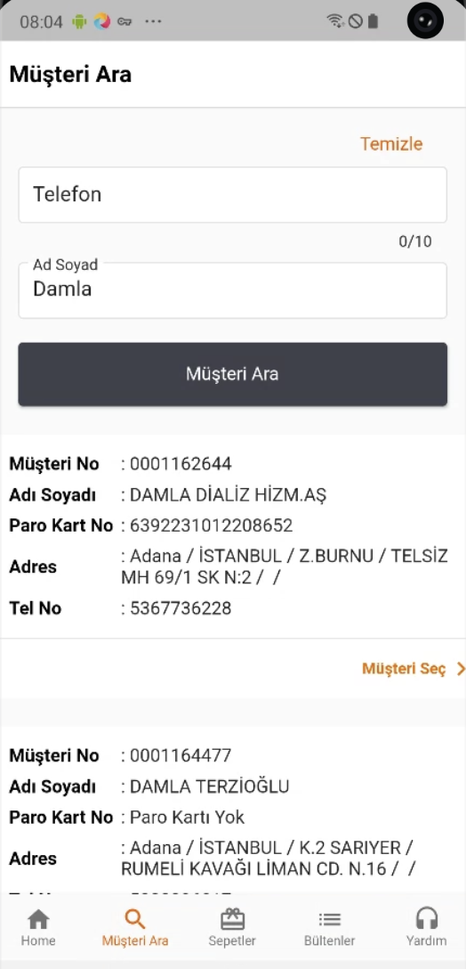
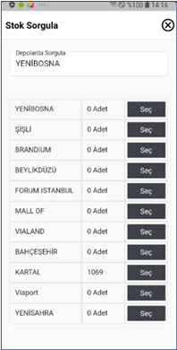
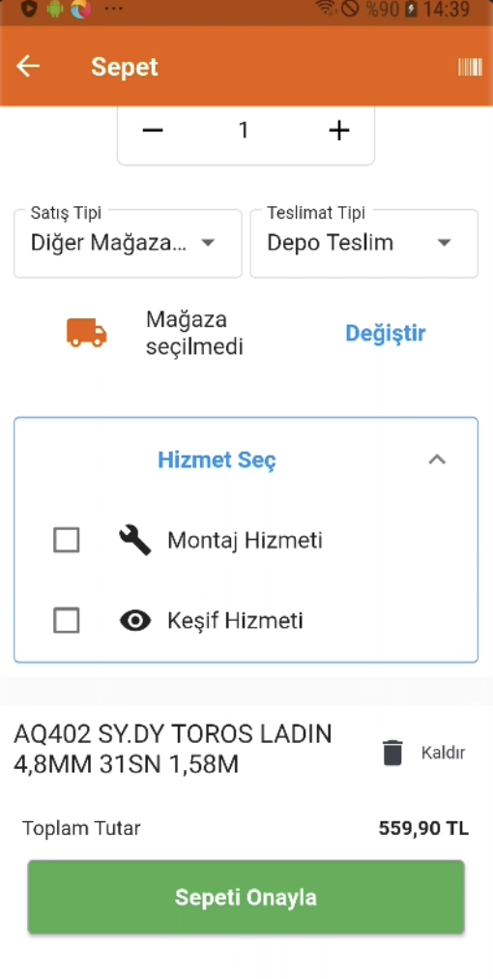
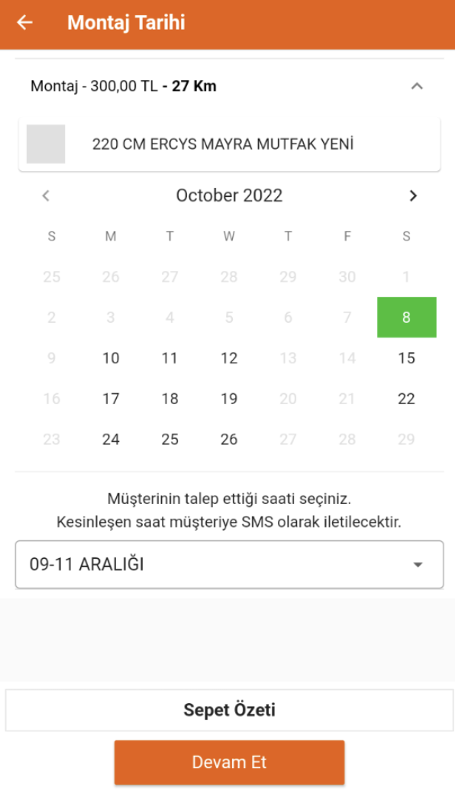
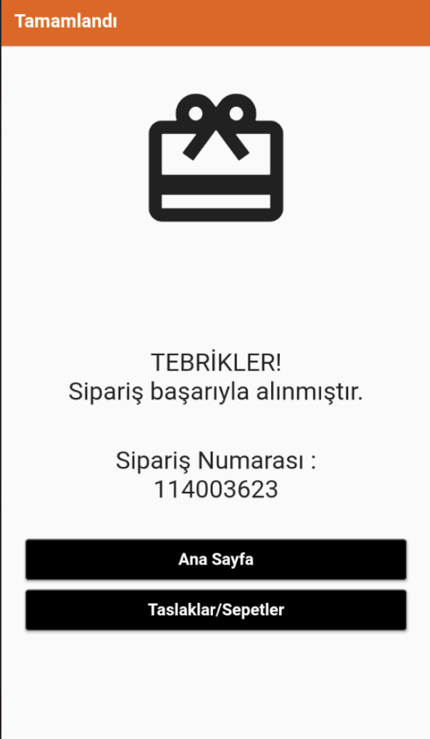
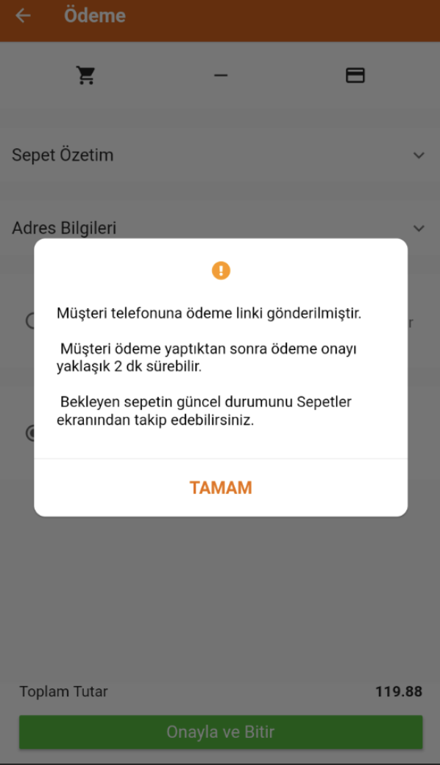
Koçtaş –In store Sales System (Miss)
Process Steps

Slide 4
Koçtaş –In store Sales System (Miss)
Project Definition
Miss is an application used by salesperson in Koçtaş stores to sell products with or without stock in the store. The main functions of MISS system are registering customer to the DB, creating sales basket, stocks inquiries.
Results (KPI)
Increasing customer satisfaction
Increasing satisfaction of store employees
Reducing the workload of employees
Providing more product options to the customers.
Reducing sales transaction time from 15 minutes to 1-2 minutes
Saving Order
Searching/ Registering Customer
Creating Sales Basket
Selection of Service Slot
Online Payment /Payment at the Cash Register
Used Technologies
Java
Android /Ios
Cash register
SAP ERP
01
02
03
04
05
4

Slide 5
Overall Flow
Saving Order
Searching/ Registraing Customer
Creating Sales Basket
Selection of Service Slot
Online Payment /Payment at the Cash Register
01
02
03
04
05
The process starts with searching customer on the app with the phone number. If the customer is new, sales employee registers the customer with the his/her info such as address, phone number etc.
After selection/registration of customer, process goes on with addition of products. Customer can buy products with or without stock in the store. Also, product info, stocks and price inquiries can be made on the app.
According to the customer's request, shipping and installation services can be sold. Day and time range planning that is suitable for both the customer and the shipping company can be selected with the calendar displayed in the application.
After the order is saved, the payment method is selected and the order number is sent to the customer via SMS.
With the mobile payment option, the customer makes the payment without going to the cash register station and pay via the link sent to his phone, or chooses the option to pay at the cash register station and completes the payment by telling the order number to the cashier.
Notes:
Analiz aşaması ile süreç başlatılmış olup grooming çalışmaları ile ilerlemeler tekraren sunulacaktır.

Slide 6
MISS

Slide 7
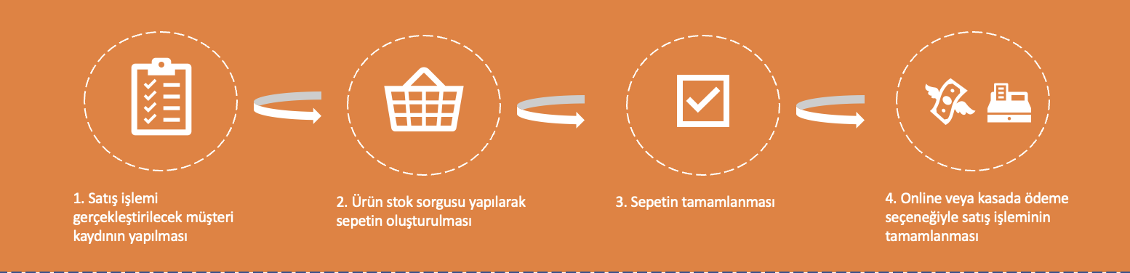
ARGE27 – MİSS: Tüm satış kanallarını tek noktada toplayarak ürün teslimat sürecinin dijital ortama taşınması, mobil ödeme ile kasada beklemeden ödeme yapmak, kolay ve hızlı ekranlar aracılığı ile müşteri ve çalışan deneyiminin iyileştirilmesi
Satış süreçlerinde gerekli tüm işlevselliği sağlama
Yalın ara yüzü ile kullanım kolaylığı
Değişen iş süreçlerine ve inovasyon fikirlerine hızlı adaptasyon
Satış ve teklif süreçlerinde süreç iyileştirmesi
Tek platform üzerinden iş yönetimi
Gelişmiş müşteri deneyimi
İyileşmiş satış deneyimi
Yurtdışı Lisans bağımlılığı bulunmayan uygulama
Mobil ödeme gibi yenilikçi sistemlere kolay entegre edilebilme

Slide 8
ARGE27 – MİSS: Tüm satış kanallarını tek noktada toplayarak ürün teslimat sürecinin dijital ortama taşınması, mobil ödeme ile kasada beklemeden ödeme yapmak, kolay ve hızlı ekranlar aracılığı ile müşteri ve çalışan deneyiminin iyileştirilmesi
Proje Konusunu Belirleyen İhtiyaçlar:
Teknolojinin gelişmesiyle değişen müşteri alışkanlıklarına cevap verebilmek için hızlı adaptasyon sağlayarak tek mobil uygulama üzerinden tüm mağaza süreçlerini yönetebilecek yenilikçi iş yapısına geçerek sürdürülebilirliğin arttırılması projenin kapsamını belirlemiştir.
Satış danışmanının ihtiyaç duyduğu tüm satış işlevselliklerini yerine getiren, yalın arayüzü ile kullanım kolaylığı sağlayan, mobiliteyi arttıran tekil bir platform ihtiyacı ile yola çıkılmıştır.
Mağazada yapılan satış ve satış sonrası süreçlere ait evrakların(sipariş formu, teslim tutanağı, fatura vb) takibinde yaşanan zorlukların ve satış danışmanları üzerindeki gereksiz zaman harcatan işlerin elimine edilmesi için sürecin dijitalleştirilerek izlenebilirlikte ve iş kalitesinde gelişme sağlanması hedeflenmiştir.
Benzer uygulamalardaki lisans ve dışa bağımlılığı azaltarak hem Koçtaş karlılığını arttırma hem de ülke ekonomisine katkıda bulunma hedefi projenin hayata geçirilmesinde etkili olmuştur.
GÖRSEL

Slide 9
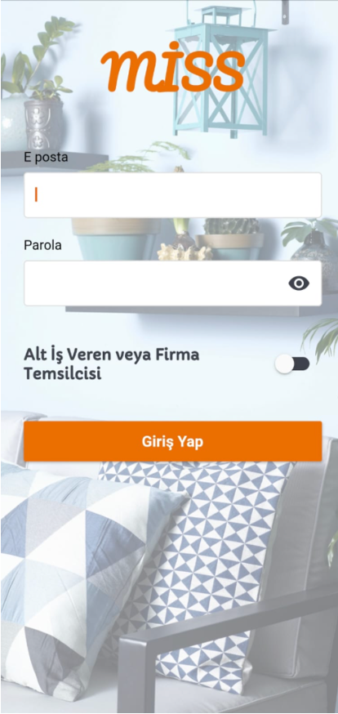
ARGE27 – MİSS: Tüm satış kanallarını tek noktada toplayarak ürün teslimat sürecinin dijital ortama taşınması, mobil ödeme ile kasada beklemeden ödeme yapmak, kolay ve hızlı ekranlar aracılığı ile müşteri ve çalışan deneyiminin iyileştirilmesi
Proje Kapsamında Yapılan Faaliyetler
Koçtaş yönetimini kolaylaştıran ERP yazılımı üzerindeki (satış, teslimat, faturalama, muhasebeleşme, cari vb) süreçleri ile tam entegre çalışan IOS ve Android tabanlı mobil uygulama geliştirilmiştir.
Satış yöntemlerini farklılaştırarak ürün bulunabilirliğini artırmak ve satış kaybını azaltmaya yönelik farklı teslim şekillerinin(mağazadan sevkiyat, transferli satış, tedarikçiden sevkiyat vb) sisteme entegrasyonu yapılmıştır.
Müşteri verisinin kayıtlanması, güncellenmesi ve sorgulanması yapıları KVKK süreçlerine uygun şekilde tasarlanmıştır.
Mobil uygulama için flutter, backend uygulaması için JAVA, entegrasyon yöntemi olarak restful API’ler ve güncel teknolojide tercih edilen mikro servisler kullanılarak hızlı, sorunsuz bir mimari tasarımı yapılmıştır.

Slide 10
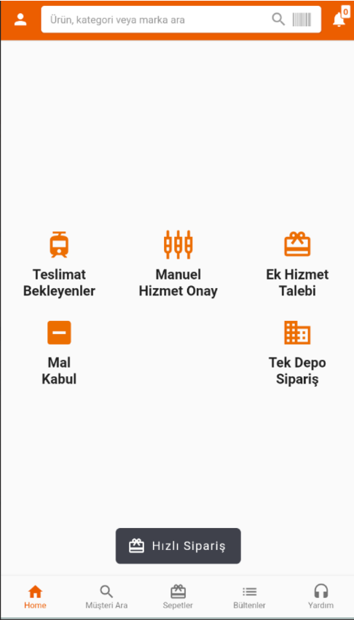
ARGE27 – MİSS: Tüm satış kanallarını tek noktada toplayarak ürün teslimat sürecinin dijital ortama taşınması, mobil ödeme ile kasada beklemeden ödeme yapmak, kolay ve hızlı ekranlar aracılığı ile müşteri ve çalışan deneyiminin iyileştirilmesi
Projenin Yenilikçi Yönü ve Ar-Ge Niteliği:
MISS, pazarda kullanılan yüksek lisans ve danışmanlık maliyetlerine sahip, yurtdışı menşeili geliştirmeye açık olmayan hazır paketlerden oluşan satış sistemleri yerine milli bir uygulama olarak tasarlanmıştır.
Mağaza personellerinin deneyimleri, karşılaştıkları sorunlar dikkate alınarak geliştirildiği için satış danışmanlarına kullanım kolaylığı sağlayarak sürecin dijitalleşmesi sağlanmıştır.
Güncel teknolojilerin kullanılması ile (flutter, Java, mikro servisler vb.) birçok farklı platforma kolayca entegre edilebilmektedir.

Slide 11
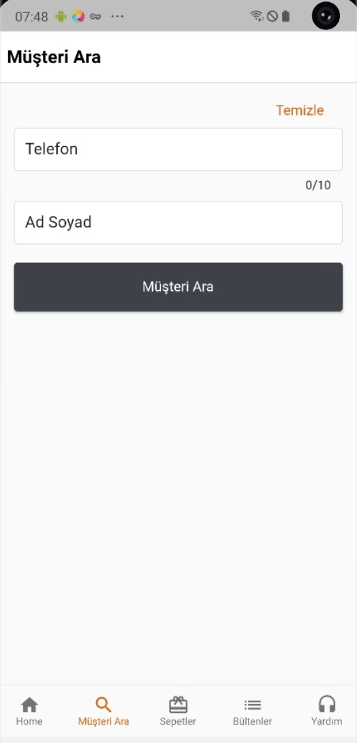
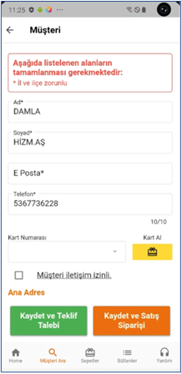
ARGE27 – MİSS: Tüm satış kanallarını tek noktada toplayarak ürün teslimat sürecinin dijital ortama taşınması, mobil ödeme ile kasada beklemeden ödeme yapmak, kolay ve hızlı ekranlar aracılığı ile müşteri ve çalışan deneyiminin iyileştirilmesi
Tekilleştirilmiş müşteri platformu üzerinden sistemde kayıtlı olan müşteri sorgusu yapılabilir, güncel olmayan veriler KVKK koşullarına uygun olarak satış personeli tarafından güncellenebilir.

Slide 12
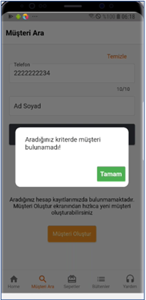
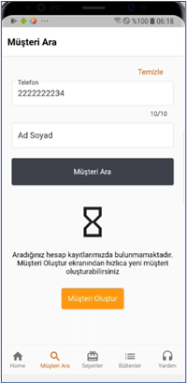
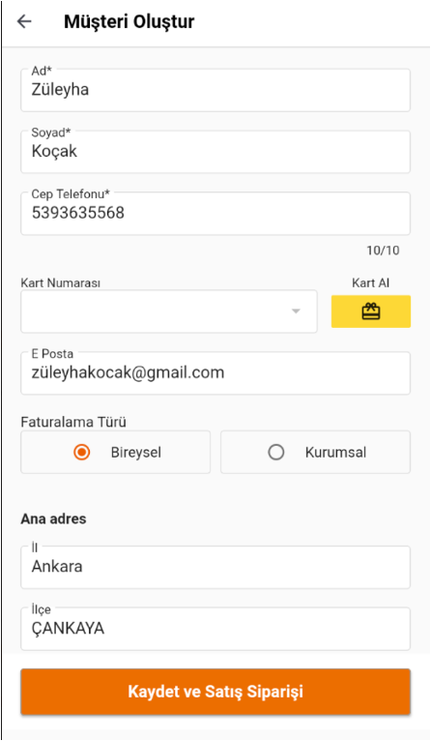
ARGE27 – MİSS: Tüm satış kanallarını tek noktada toplayarak ürün teslimat sürecinin dijital ortama taşınması, mobil ödeme ile kasada beklemeden ödeme yapmak, kolay ve hızlı ekranlar aracılığı ile müşteri ve çalışan deneyiminin iyileştirilmesi
Müşteri kaydı olmayan kişiler için uygulamadan hızlıca kayıt açılabilir ve sadakat programlarına dahil edilebilir. Tüm bu süreç KVKK süreçlerine uygun şekilde gerçekleştirilir.

Slide 13
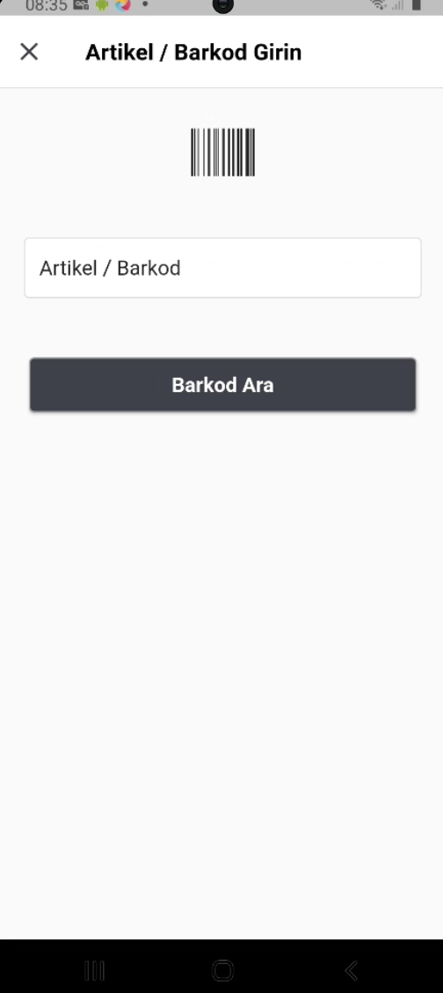
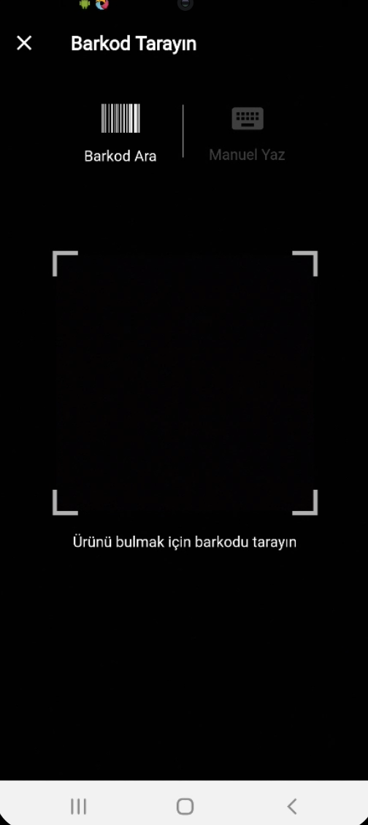
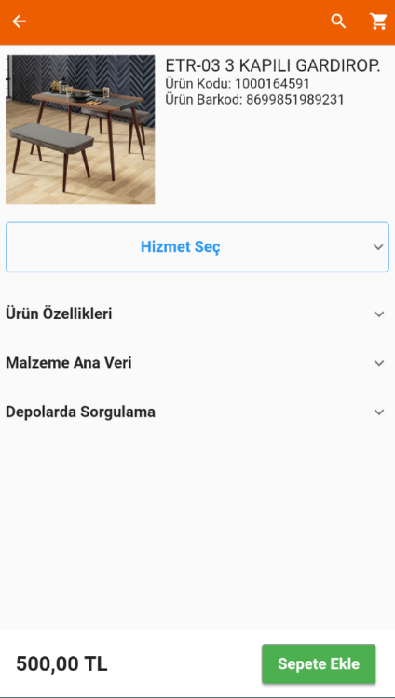
ARGE27 – MİSS: Tüm satış kanallarını tek noktada toplayarak ürün teslimat sürecinin dijital ortama taşınması, mobil ödeme ile kasada beklemeden ödeme yapmak, kolay ve hızlı ekranlar aracılığı ile müşteri ve çalışan deneyiminin iyileştirilmesi
Uygulama üzerinden ürün bilgisi, fiyat bilgisi ve stok bilgisi sorgulanabilir. Mağaza içerisinde stoğu olmayan ürünler için de satış işlemi gerçekleştirilebilir.

Slide 14
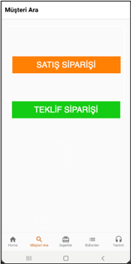
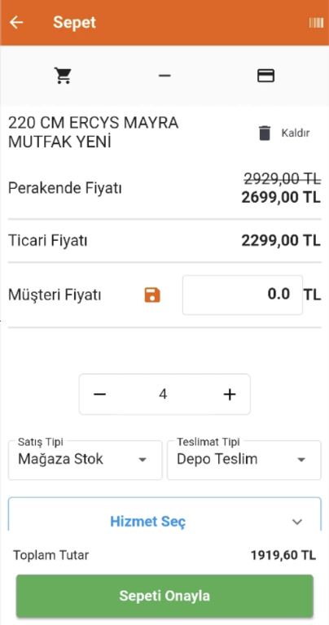
ARGE27 – MİSS: Tüm satış kanallarını tek noktada toplayarak ürün teslimat sürecinin dijital ortama taşınması, mobil ödeme ile kasada beklemeden ödeme yapmak, kolay ve hızlı ekranlar aracılığı ile müşteri ve çalışan deneyiminin iyileştirilmesi
Müşteriler için alışveriş sepeti oluşturulabilir. Sepet içinde müşterinin talebi veya stok durumuna bağlı olarak alternatifli teslim şekilleri mevcuttur. Satış siparişinin yanı sıra müşterilerin ürünler için fiyat önerebildikleri teklif talebi süreci de uygulamadan yönetilebilmektedir.

Slide 15
ARGE27 – MİSS: Tüm satış kanallarını tek noktada toplayarak ürün teslimat sürecinin dijital ortama taşınması, mobil ödeme ile kasada beklemeden ödeme yapmak, kolay ve hızlı ekranlar aracılığı ile müşteri ve çalışan deneyiminin iyileştirilmesi
Ürünler ile birlikte hizmet satışı da MISS üzerinden yapılabilir. Hizmet tipinin seçilmesi, planlaması gibi adımlarda uygulamada yapılabilecek diğer fonksiyonlardandır.

Slide 16
ARGE27 – MİSS: Tüm satış kanallarını tek noktada toplayarak ürün teslimat sürecinin dijital ortama taşınması, mobil ödeme ile kasada beklemeden ödeme yapmak, kolay ve hızlı ekranlar aracılığı ile müşteri ve çalışan deneyiminin iyileştirilmesi
Siparişler oluştuktan sonra müşterilerimize kasada ödeme veya mobil ödeme seçenekleri sunulur. Mobil ödeme seçeneğiyle müşterilerin kasada bekleme süresi azaltılarak gelişmiş satış deneyimi sunulmaktadır.

Slide 17


ARGE27 – MİSS: Tüm satış kanallarını tek noktada toplayarak ürün teslimat sürecinin dijital ortama taşınması, mobil ödeme ile kasada beklemeden ödeme yapmak, kolay ve hızlı ekranlar aracılığı ile müşteri ve çalışan deneyiminin iyileştirilmesi
Projenin Beklenen Çıktıları ve Faydaları:
Mevcut sistemlerdeki lisans bağımlılığı ortadan kaldırılmıştır. Yılda 1,5 M € (∼27 M ₺ ) tasarruf sağlanarak hem Koçtaş karlılığına hem de ülke ekonomisine katkı sağlanmıştır.
Sipariş yönetim sürelerinde %63 oranında iyileşme sağlanmıştır. İşlem süresi 8 'den 3 dk'ya düşürülmüştür.
Kağıt üzerinde yönetilen süreçler tamamen dijitalleştirilerek izlenebilirlik sağlanmıştır.

Slide 18
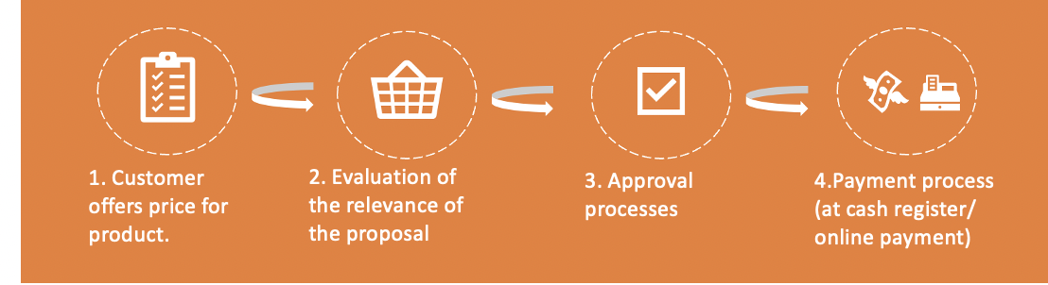
Sales with Quotation
The process has been added to the miss application. Unified sales platform
%63 time saving for each transaction Decreasing transaction time from 8 min to 3 min
Reportability
Decreasing customer waiting time via online payment option
improvement of customer experience

Slide 19
1. Customer offers price for product.
2. Evaluation of the relevance of the proposal
3. Approval processes
4.Payment process (at cash register/ online payment)

